Slide 1

Mensch ärgere dich nicht
Wael A. , Norman S. , Jan H.
Software Engineering

Slide 2
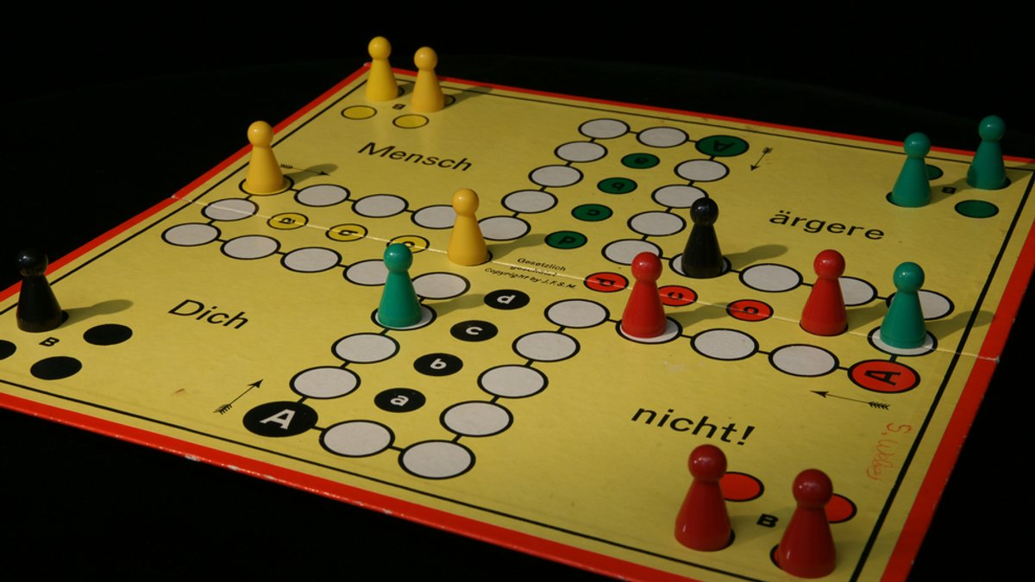
Allgemeine Beschreibung

Slide 3
Kurze Beschreibung
Klassisches deutsches Brettspiel für zwei bis vier Personen
Ziel → alle vier Spielfiguren sicher von Startfeld zu Zielfeld bewegen
Spielbrett besteht aus einem Kreislauf mit 40 Feldern und vier farbigen Startbereichen sowie Zielfeldern für jede Farbe.
Jeder Spieler wählt Farbe und stellt seine Spielfiguren in Startbereich
Spieler beginnt seinen Zug → Würfeln

Slide 4
Kurze Beschreibung
Zahl, die gewürfelt wird → wie viele Felder eine Figur bewegt wird
Um Figur auf das Spielbrett → Spieler muss Sechs würfeln
Wirft ein Spieler eine Sechs → noch einmal würfeln und weitere Aktion durchführen.
Figuren der Gegner schlagen → auf dasselbe Feld ziehen
Geschlagene Figur muss dann zurück in ihren Startbereich und von vorne beginnen.
Spiel endet → Spieler alle seine Figuren im Zielfeld hat. Der erste Spieler, der das erreicht, gewinnt das Spiel

Slide 5
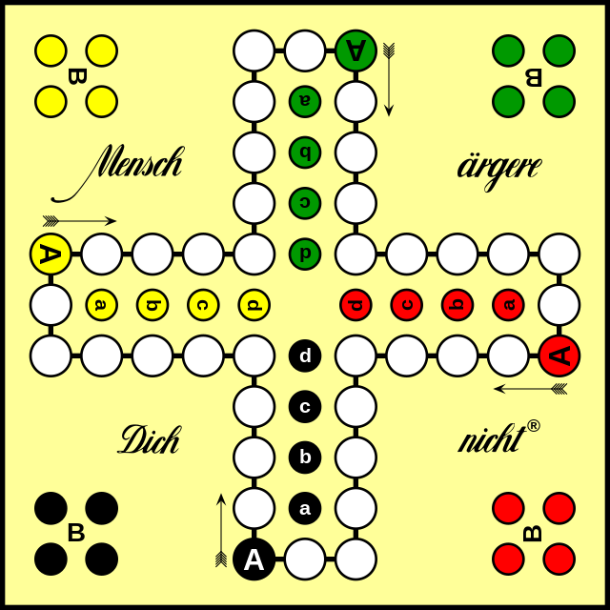
Spielfeld

Slide 6
Nicht im Spiel enthalten
Künstliche Intelligenz → Nur echte Spieler die gegeneinander Spielen
Finanzielle Transaktionen → Keine Möglichkeit etwas zu kaufen, wie bspw. ein anderes Spielfeld, etc

Slide 7
Use Cases: Würfeln
Funktion | Würfeln
Ergebnisse | Es wurde gewürfelt → Zahl zwischen eins und sechs wird ausgewählt
Akteure | Ein Spieler
Vorbedingungen | Mindestens 2-4 Spieler, Spieler eingeloggt, Spiel gestartet und Spieler ist an der Reihe
Auslösendes Ereignis | Vorheriger Spieler beendet Spielzug. Neues Spiel startet bei Spieler.
Nachbedingung bei Erfolg | Zahl wurde ausgewählt → Spielzug des Spielers wird durchgeführt.
Nachbedingung bei Fehlschlag | Spieler ist noch an der Reihe, nochmal Würfeln.
Eingehende Daten | -
Ausgehende Daten | Gewählte Augenzahl
Ablauf | User startet Spiel Spieler ist an der Reihe Spieler würfelt Augenzahl wird ausgewählt Augenzahl wird angezeigt/ausgegeben
Erweiterungen | 4a) Bei Augenzahl „6“ wird nochmal gewürfelt bis keine Augenzahl „6“mehr gewürfelt wird und die Augenzahlen addiert
Alternativen | Abläufe aus Aufgaben/Schritten, die in manchen Fällen stattdessen auszuführen sind

Slide 8
Use Cases: Spielzug
Funktion | Spielzug wird durchgeführt
Ergebnisse | Spielzug wurde durchgeführt
Akteure | Ein Spieler
Vorbedingungen | Teilnehmender Spieler ist an der Reihe, Spieler hat gewürfelt
Auslösendes Ereignis | Spieler hat gewürfelt, Augenzahl wurde ausgegeben
Nachbedingung bei Erfolg | Nächster Spieler ist an der Reihe
Nachbedingung bei Fehlschlag | Spieler ist noch an der Reihe, Spielzug muss durchgeführt werden
Eingehende Daten | Augenzahl vom Prozess Würfeln, Aktuelle Feldposition
Ausgehende Daten | Neue Feldposition
Ablauf | Spieler würfelt System checkt Regelwerk System wendet Regelwerk an Spieler bewegt Figur abhängig von Augenzahl Figur des Spielers hat neue Feldposition Nächster Spieler ist dran
Erweiterungen | 1a) Spieler würfelt bei Augenzahl „6“ nochmal bis keine Augenzahl „6“ erscheint Dann weiter mit 2)
Alternativen | Abläufe aus Aufgaben/Schritten, die in manchen Fällen stattdessen auszuführen sind

Slide 9
Use Cases: Spiel wird gestartet
Geschäftsprozess | Spiel wird gestartet
Ziel | Neues Spiel mit 2-4 Personen wird erstellt
Akteure | Spieler, Admin
Vorbedingungen | Spieler ist eingeloggt.
Auslösendes Ereignis | Spieler startet neues Spiel
Nachbedingung bei Erfolg | Neues Spiel wurde angelegt, 2-4 Spieler treten dem Spiel bei. Spiel wird gestartet und erster Spieler macht Zug.
Nachbedingung bei Fehlschlag | Spiel ist nicht angelegt, Spieler tritt keinem Spiel bei
Eingehende Daten | Spieler-Daten, Spiel-ID, Mitspieler-Daten, Regelwerk
Ausgehende Daten | Spieler-Daten, Mitspieler-Daten, Spiel-ID, Erster Spieler
Ablauf | Spieler startet neues Spiel durch klicken auf „Neues Spiel“ Mitspieler werden gesucht Spiel wird angelegt Spielfeld wird erstellt Dem Spiel werden die Mitspieler hinzugefügt Spiel wird gestartet
Erweiterungen | 3a) Option Spiel während Erstellung abzubrechen → Weiter zu 1)
Alternativen | 2a) Spiel hat nicht genug Spieler (<2), Spiel wird nicht gestartet → Weiter zu 1)

Slide 10
Use Cases: Spiel wird beendet
Geschäftsprozess | Spiel wird beendet
Ziel | Aktuelles Spiel ist beendet
Akteure | Spieler, Admin
Vorbedingungen | Spieler hat gewonnen, alle Spielzüge wurden durchgeführt
Auslösendes Ereignis | Spieler gewinnt aktuelles Spiel
Nachbedingung bei Erfolg | Ergebnis des Spiels wird in Tabelle geschrieben, Spieler kommt zurück zum Startbildschirm
Nachbedingung bei Fehlschlag | Spiel läuft weiter
Eingehende Daten | Sieger des Spiels
Ausgehende Daten | Gewinnerliste/Sieger
Ablauf | Spieler spielt seinen letzten Zug. Gewinner wird ausgewählt Spielfeld wird gelöscht Spieler geht zurück zum Hauptmenü
Erweiterungen | Spiel kann vor auswahl eines Siegers durch User beendet werden. → Weiter mit 3)
Alternativen | Spiel stürzt ab → Alle Spieler weiter mit 4)

Slide 11
Klassendiagramm

Slide 12
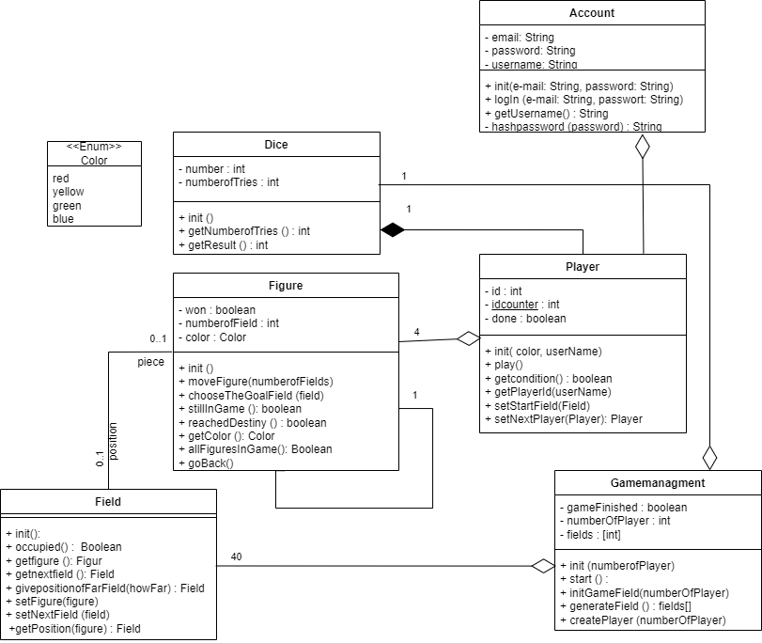
Klassendiagramm

Slide 13
Klassendiagramm

Slide 14
Klassendiagramm

Slide 15
Klassendiagramm

Slide 16
Klassendiagramm

Slide 17
Klassendiagramm

Slide 18
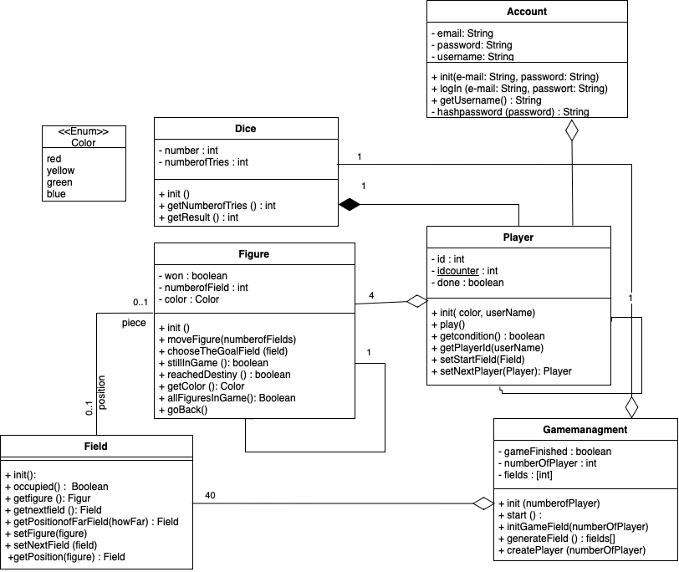
Klassendiagramm

Slide 19
Data Dictionary

Slide 20
Data Dictionary: Player
Name | Beschreibung | Eigenschaften | Verwendung | Instanzen
Player | Spieler sind die Teilnehmer am Spiel. Jeder Spieler besitzt vier Figuren. Hat ein Spieler alle Figuren als erster im Ziel hat er das Spiel gewonnen. | Player-ID Konto - Benutzername - E-Mail - Passwort | Teilnehmer am Spiel. Sie können Spielzüge durchführen und Würfeln sowie das Spiel beenden. | 2-4

Slide 21
Data Dictionary: Figure
Name | Beschreibung | Eigenschaften | Verwendung | Instanzen
Figure | Spielfiguren die einem Spieler zugeordnet sind. Sie haben außerdem ein zugeordneten Platz auf dem Spielfeld. Wenn alle Spielfiguren den Zielbereich als erstes erreichen hat der zugeordnete Spieler gewonnen. | Farbe Feld Zielbereich | Spielfiguren die für Spielzüge verwendet werden. Können Zielbereich erreichen. | 4

Slide 22
Data Dictionary: Roll-the-Dice
Name | Beschreibung | Eigenschaften | Verwendung | Instanzen
Roll-the-Dice | Der Spieler würfelt und es wird eine Augenzahl ausgewählt zwischen eins und sechs. | Player Augenzahl | Die Augenzahl wird verwendet, um den Spielzug durchzuführen. Der Spieler bewegt seine Figur um die Anzahl der Augen. | 1

Slide 23
Data Dictionary: Account
Name | Beschreibung | Eigenschaften | Verwendung | Instanzen
Account | Der Nutzer besitzt einen Account mit Benutzername und Passwort, mit welchem er sich bei dem Spiel anmeldet, und Spielen beitreten kann. | E-Mail Passwort Username | Beitreten von Spielen. Erstellen von Accounts. | 0 - ∞

Slide 24
Data Dictionary: Field
Name | Beschreibung | Eigenschaften | Verwendung | Instanzen
Field | Auf dem Spielfeld findet das Spiel statt. Die Figuren haben eine bestimmte Position auf dem Spielfeld. | NextField PrevField Startposition Zielbereich | Wird beim Erstellen von Spielfeldern durch das Game Management erstellt. Die Figuren bewegen sich auf den Feldern. | 40

Slide 25
Data Dictionary: Game Management
Name | Beschreibung | Eigenschaften | Verwendung | Instanzen
Game Management | Hier wird die Anzahl der Spieler gespeichert so wie das Spiel allgemein verwaltet. Es wird außerdem gespeichert ob ein Spiel beendet bzw. gewonnen ist. | Spieler Spielfeld Spielstand | Das Game Management erstellt das Spielfeld über der Klasse Field. Durch das Game Management wird ein Spiel gestartet und beendet. | 1

Slide 26
Sequenzdiagramm

Slide 27
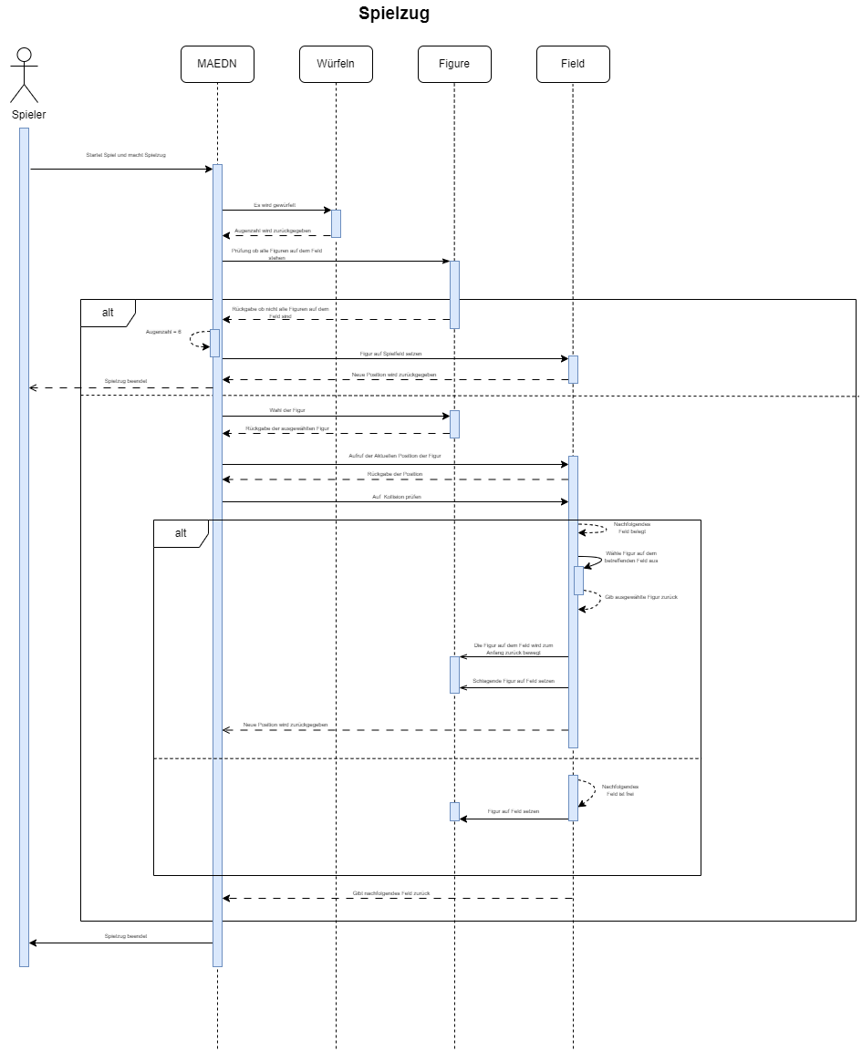
Sequenzdiagramm
https://drive.google.com/file/d/1VCwnNTnThmXVLFQ0fsGM7wuMrw0pz_QC/view

